Slide 1
Jesus will Come, So …
Message to the Churches at
Smyrna & Pergamum

Slide 2
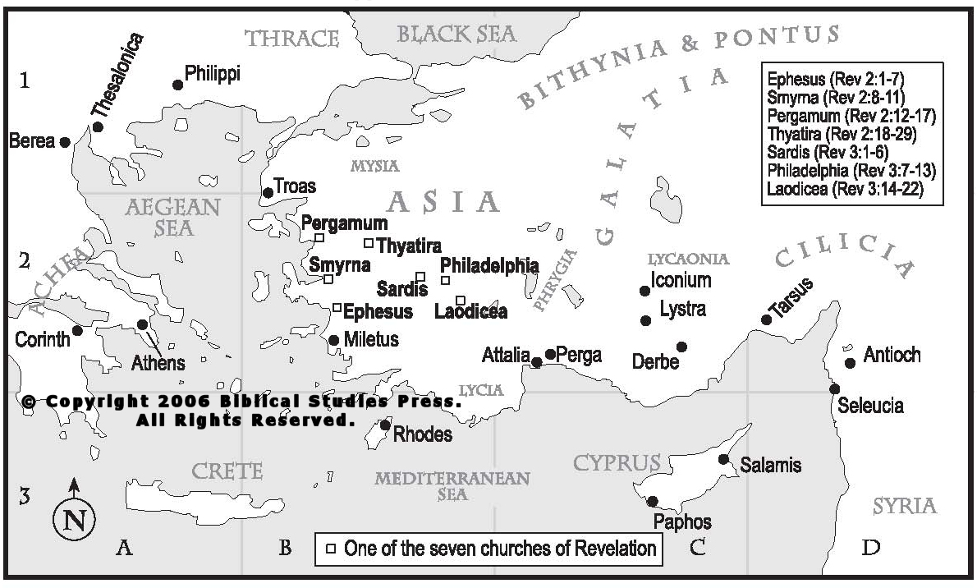
1:10 當 主 日 ， 我 被 聖 靈 感 動 ， 聽 見 在 我 後 面 有 大 聲 音 如 吹 號 ， 說 ：11 你 所 看 見 的 當 寫 在 書 上 ， 達 與 以 弗 所 、 士 每 拿 、 別 迦 摩 、 推 雅 推 喇 、 撒 狄 、 非 拉 鐵 非 、 老 底 嘉 、 那 七 個 教 會 。

Slide 3
History
以銅為鏡，可以正衣冠
以人為鏡，可以知得失
以古為鏡，可以知興替

Slide 4
Smyrna
Myrrh.
Bitter.
Suffering.
100 AD – 313 AD

Slide 5
Persecutions
你 將 要 受 的 苦 你 不 用 怕 。 魔 鬼 要 把 你 們 中 間 幾 個 人 下 在 監 裡 ， 叫 你 們 被 試 煉 ， 你 們 必 受 患 難 十 日 。
Hatred.
Differences.
Intellectual attacks.
Apologists.
Bible.
Physical Persecutions.
Local & intermittent.
Nationwide.
Diocletian. 284 AD – 305 AD.

Slide 6
Heresies
也 知 道 那 自 稱 是 猶 太 人 所 說 的 毀 謗 話 ， 其 實 他 們 不 是 猶 太 人 ， 乃 是 撒 但 一 會 的 人 。
Legalism.
Philosophy.
Doctrine.
Other religions.

Slide 7
Internal Strife
Fetishism.
Sacramentalism.
Sacerdotalism.
Professionalism.

Slide 8
Pergamum
Married.
313 AD – 590 AD
Edict of Milan to Gregory I.

Slide 9
Edict of Milan
313 AD.
Stopped persecution.
Recognized “Christianity”.
Reasons:
Futile to continue persecution.
Injecting energy into the falling Roman Empire.

Slide 10
Council of Nicaea
The Donatists.
The Arians.
Convened by Constantine.
Bishop of bishops.
Rejected Arianism.

Slide 11
Rise of Roman Catholics
5 Patriarchs: Rome, Alexandria, Antioch, Jerusalem, and Constantinople.
5 bishops.
Bishop of Rome to be “first among equals”.
Claimed to be successor of Peter.
Gaining power.
Political development.
Geographical location.
Historical tradition.
Skillful leaders.

Slide 12
Lessons Learned
Swinging of the pendulum.
Look beneath the surface. (blessings in disguise & trials in disguise.)
Crown of life.
走天路、 窄路、 受苦路！

Slide 13
讓榮美的教會重現
有甚麼比安逸要好，
是甚麼比生命價高，
是你捨命動人愛情！
願飄流無定，願飄流無定， 願奮勇前征，
為補基督患難缺欠，
讓榮美教會重現。
是你愛比安逸要好，
是你愛比生命價高，
是你捨命動人愛情！
鼓舞我前征，
與你同心同工爭戰，
讓榮美教會重現。

